Slide 2

O Que vamos ver hoje ?
Variáveis
Tipos, como declarar, Evitando erros….
Operadores
Tipos, onde usar…
Estrutura sequencial

Slide 3

VARIÁVEIS

Slide 4



Tipos de dados
Tipo de dados é um atributo associado ao dado que informa ao computador como tratar esse dado
Compreender os tipos de dados é importante
No python seu trabalho já é facilitado
Uma das diferenças entre python e outras linguagens como C é que python é uma linguagem de alto nível
Mas por que não precisamos declarar os tipos de variáveis no python ?

Slide 5
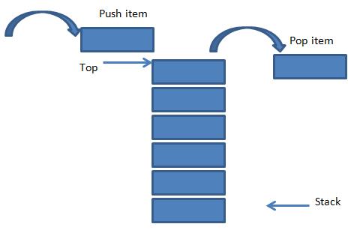
Tipos de dados
Primeiro porque a alocação já é feita de maneira automática
Principalmente porque Python é uma linguagem interpretada
Em uma linguagem compilada, o tipo de dados de cada valor deve ser conhecido, para que o tamanho seja reservado na pilha.

Slide 6
Tipos de dados
TIPO | TAMANHO | EXEMPLO
INT | 4 BYTES | 1002
FLOAT | 8 BYTES | 154.2331
CHAR | 1 BYTE | “Palavras”
STRING | (n*1)BYTES | ‘a’
BOOLEAN | 1 BYTE | True(1) | False(0)

Slide 7
Declarando variáveis no python
Para declarar uma variável, precisamos seguir algumas regras:
Os nomes só podem conter letras, números e underscores.
Podem começar com letras ou underscores, mas não com números
Exemplo correto: variavel, variavel_1
Exemplo errado: 1_variavel
Espaços não são permitidos para separar nomes, apenas underscores
Exemplo errado: nome do candidato
Exemplo correto: nome_do_candidato
Não use palavras chave do python para declarar as variáveis
Exemplos: retun, class, and, break, continue…

Slide 8
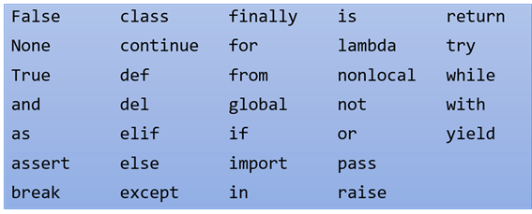
Declarando variáveis no python
Palavras chave do python
Dica do tio: Não use nomes aleatórios nas variáveis, busque descrever o'que
a variável está armazenando.

Slide 9
Operadores

Slide 10
Onde a gente usa isso ?
São usados na construção de operações, as quais têm um número variado de operandos.
Ex.: a + b temos o operador + operando as variáveis a e b
Existem vários tipos:
aritméticos
atribuição
comparação
lógicos
identidade
associação

Slide 11
Vamos aprofundar um pouco.
aritméticos
operador | conceito | exemplo
+ | Somar dois operandos | 2 + 3 = 5
- | Subtrair dois operandos | 2 - 2 =0
* | Multiplicar dois operandos | 2*2 = 4
/ | Dividir dois operandos | 5/2 = 2.5
// | Divisão inteira | 5//2 = 2

Slide 12
Vamos aprofundar um pouco.
aritméticos
operador | conceito | exemplo
% | Resto da divisão entre operandos | 10%3 = 1
** | Potenciação | 2**2 = 4

Slide 13
Vamos aprofundar um pouco.
atribuição
operador | conceito | exemplo | Equivale a
= | Seta o valor da variável | X = 4 | X = 4
+= | Seta o valor, somando com o que já existe | X += 1 | x = x + 1
-= | Seta o valor, diminuindo do que já existe | X -= 2 | X = x - 2
*= | Seta o valor, multiplicando do que já existe | X *= 3 | X = x * 3
/= | Seta o valor, divindo do que já existe | X /= 2 | X = x/2
%= | Seta o valor, do modulo do que já existe | X %= 2 | X = x%2

Slide 14
Vamos aprofundar um pouco.
operador | conceito | exemplo
> | Maior que | 5 > 4 ?
< | Menor que | 4 < 3 ?
>= | Maior que ou igual | 4 >= 4 ?
<= | Menor que ou igual | 3 <= 4 ?
== | igual | ‘A’ == ‘A’ ?
!= | diferente | (3+2) != (2+3) ?

Slide 15
Vamos aprofundar um pouco.
operador | conceito | exemplo
and | Retorna true se as duas condições forem verdadeiras | X = 4; y = 3 X >= y and y > 2
or | Retorna true uma OU as duas condições forem verdadeiras | X > y or y != 3
not | Inverte o resultado da comparação | not(x > 1 and x < 5)

Slide 16
Vamos aprofundar um pouco.
operador | conceito | exemplo
Is | Retorna True se as variáveis comparadas forem o mesmo objeto | nome is ‘Marcos’
Is not | Retorna True se as variáveis comparadas não forem o mesmo objeto | x is not ‘Python’

Slide 17
Vamos aprofundar um pouco.
operador | conceito | exemplo
in | Retorna True caso o valor seja encontrado na sequência | 2 in x
Not in | Retorna True caso o valor não seja encontrado na sequência | “Banana” in arrayDeFrutas

Slide 18

Precedência de operadores
O que é isso ?
Basicamente, precedência de operadores é ordem de preferência que os operadores têm quando estão em uma mesma equação.
Por exemplo:
A equação: 4 x 6 + 2
Temos que fazer primeiro a multiplicação entre 4 e 6 e depois somar dois ao resultado.
A ordem completa é:
Parênteses
Exponenciação
Multiplicação e divisão, que possuem a mesma precedência
Adição e subtração, que possuem a mesma precedência

Slide 19
Precedência de operadores
Vamos ver alguns exemplos:
4 + 4 x 5
4 x 9 / 3
3 + 2 x (5 x (6+1))
1 + 9 x 5 + (4 + 2 x 6³)
10 /2 x 2
2^3^2
Quando você estiver escrevendo uma expressão matemática e ficar na dúvida quanto às regras de precedência dos operadores, então use parênteses para garantir que a ordem de avaliação será correta.
Dependendo do resultado que você deseja obter no seu programa, será preciso usar parênteses. Vamos ver um exemplo.
CUIDADO COM ESSA EXPRESSÃO

Slide 20
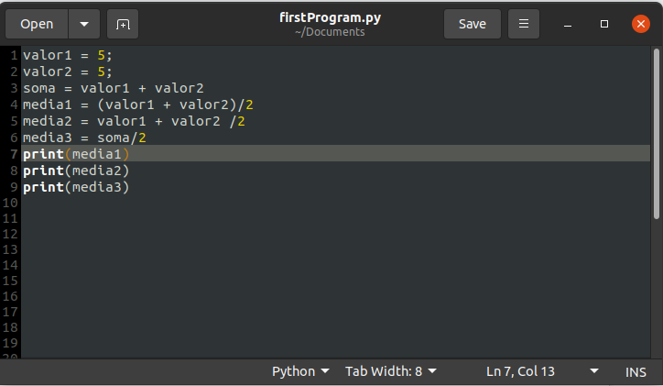
Precedência de operadores
Imagine que você precisa fazer um programa para calcular a média entre dois valores:

Slide 21
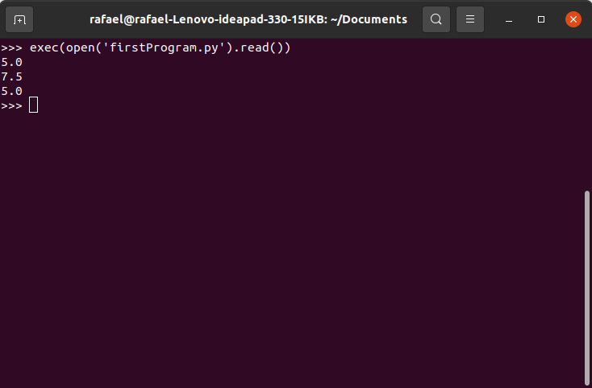
Precedência de operadores
Veja que temos resultados diferentes:

Slide 22
Estrutura
Sequencial

Slide 23
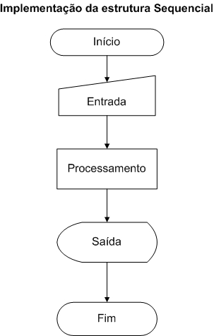
O´Que é isso ?
Existem 3 tipos de estruturas na programação:
Sequêncial
Condicional
Repetição
Estrutura sequencial é uma estrutura de controle básica, em que os comandos em um programa são executados um após o outro.
Usa as operações básicas com variáveis

Slide 24
Fluxogramas
Diagrama que descreve processo, sistema ou algoritmo
Pode ser utilizado para organizar melhor o pensamento
Composto por vários simbolos
Cada um representa uma parte do algoritmo.

Slide 25
Simbolos
Terminador
Início/fim
Tomada de decisão
Entrada de dados
Pelo teclado
Liga um símbolo a outro
Indicando o próximo passo da sequência
Processamento
Saida de dados

Slide 26
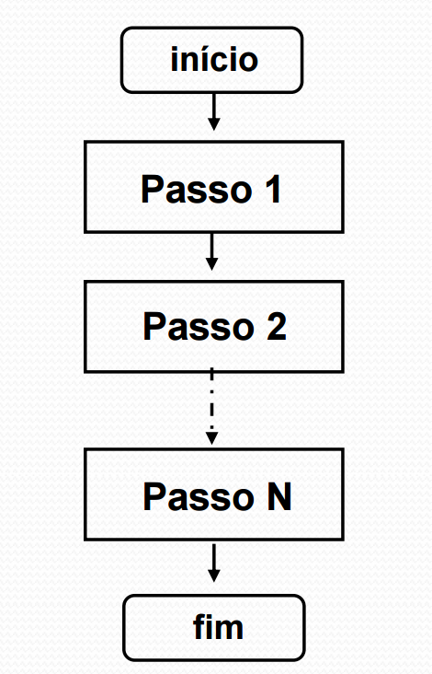
Vamos ver um exemplo bem simples

Slide 27

VAMOS PRATICAR BEM MUITO!

Slide 28
Problema 1:
x = 3 > 2
y = 5 < 4
z = ((((((((x and y) or x) and y) or x) and y) or x) and y) or x)
Sem usar o programa, qual seria o resultado de z?

Slide 29
Problema 3:
x = 7 % 3 == 2
y = 9 >= 9
z = not (((((((((x or y) and x) or y) and x) or y) and x) or y) and x))
Sem usar o programa, qual seria o resultado de z?

Slide 30
Problema 3:
x = 5
x -= 2
x *= 4
x %= 5
x **= 2
Sem usar o programa, qual o resultado de x?

Slide 31
Problema 1:
Faça um programa que leia o número de unidades e o preço de dois produtos e calcule o valor total a ser pago.

Slide 32
Problema 2:
Faça um programa que leia os valores de dois pontos flutuantes A e B, correspondentes às notas de um aluno. Após isso, calcule a média ponderada do aluno, considerando que a nota A tem peso 2,5 e B tem peso 7,5. Cada nota pode ser de zero a dez, sempre com um dígito após a vírgula.

Slide 33
Problema 3:
Faça um programa que leia o salário fixo de um funcionário e o total da venda feita por ele mesmo no mês (em dinheiro). Considerando que este vendedor recebe 15% sobre todos os produtos vendidos, escreva o salário final (total) deste vendedor ao final do mês, com duas casas decimais.

Slide 34
Problema 4:
Dois carros (X e Y) partem na mesma direção. O carro X sai com uma velocidade constante de 60 km/h e o carro Y sai com uma velocidade constante de 90 km/h.
Em uma hora (60 minutos), o carro Y pode percorrer uma distância de 30 quilômetros do carro X, ou seja, ele pode se afastar um quilômetro a cada 2 minutos.
Leia a distância (em km) e calcule quanto tempo leva (em minutos) para o carro Y percorrer essa distância em relação ao outro carro.

Slide 35
Problema 5:
Faça um programa que leia um valor inteiro correspondente à idade de uma pessoa (em dias), e a imprima em anos, meses e dias, seguido de sua respectiva mensagem “ano(s)”, “mes(es)”, “dia(s)”.
Nota: apenas para facilitar o cálculo, considere o ano inteiro com 365 dias e 30 dias todos os meses.

Slide 36
Problema 6:
A cidade de PETlândia está passando por um período de crise, então os comerciantes estão tentando oferecer descontos para não perder os clientes. Um desses comerciantes está pedindo sua ajuda, ele precisa que você faça um algoritmo que receba um valor da compra total do cliente e aplique um desconto de 7% sobre o preço, depois imprima na tela o resultado.

Slide 37
Problema 7:
Faça um programa que receba o peso e a altura de uma pessoa e calcule o índice de massa corpórea (IMC). Ele mede a relação entre peso e altura (peso em kilogramas, dividido pelo quadrado da altura em metros).

Slide 38
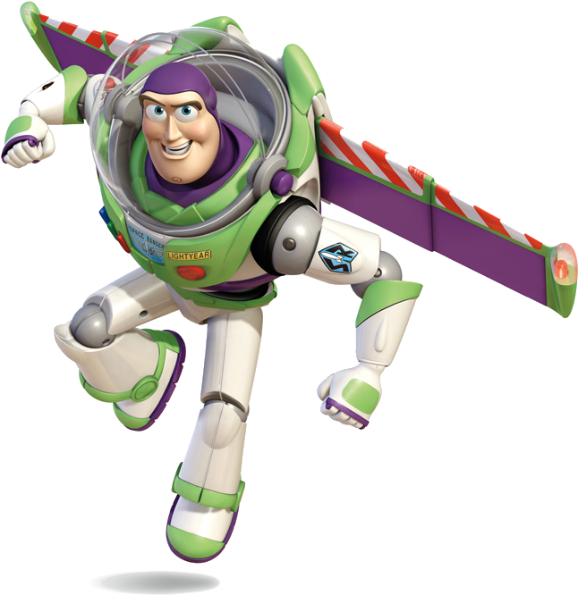
“Ao infinito e Além!!”
-Lightyear, Buzz

Slide 39
Obrigado!!
Ainda com dúvida ?
Entre em contato

